Slide 1
Projet migration d’une bulle
2A111
Etude de la dynamique de remontée d’une bulle
Mayet Matej
Duvivier Valentin
1

Slide 2
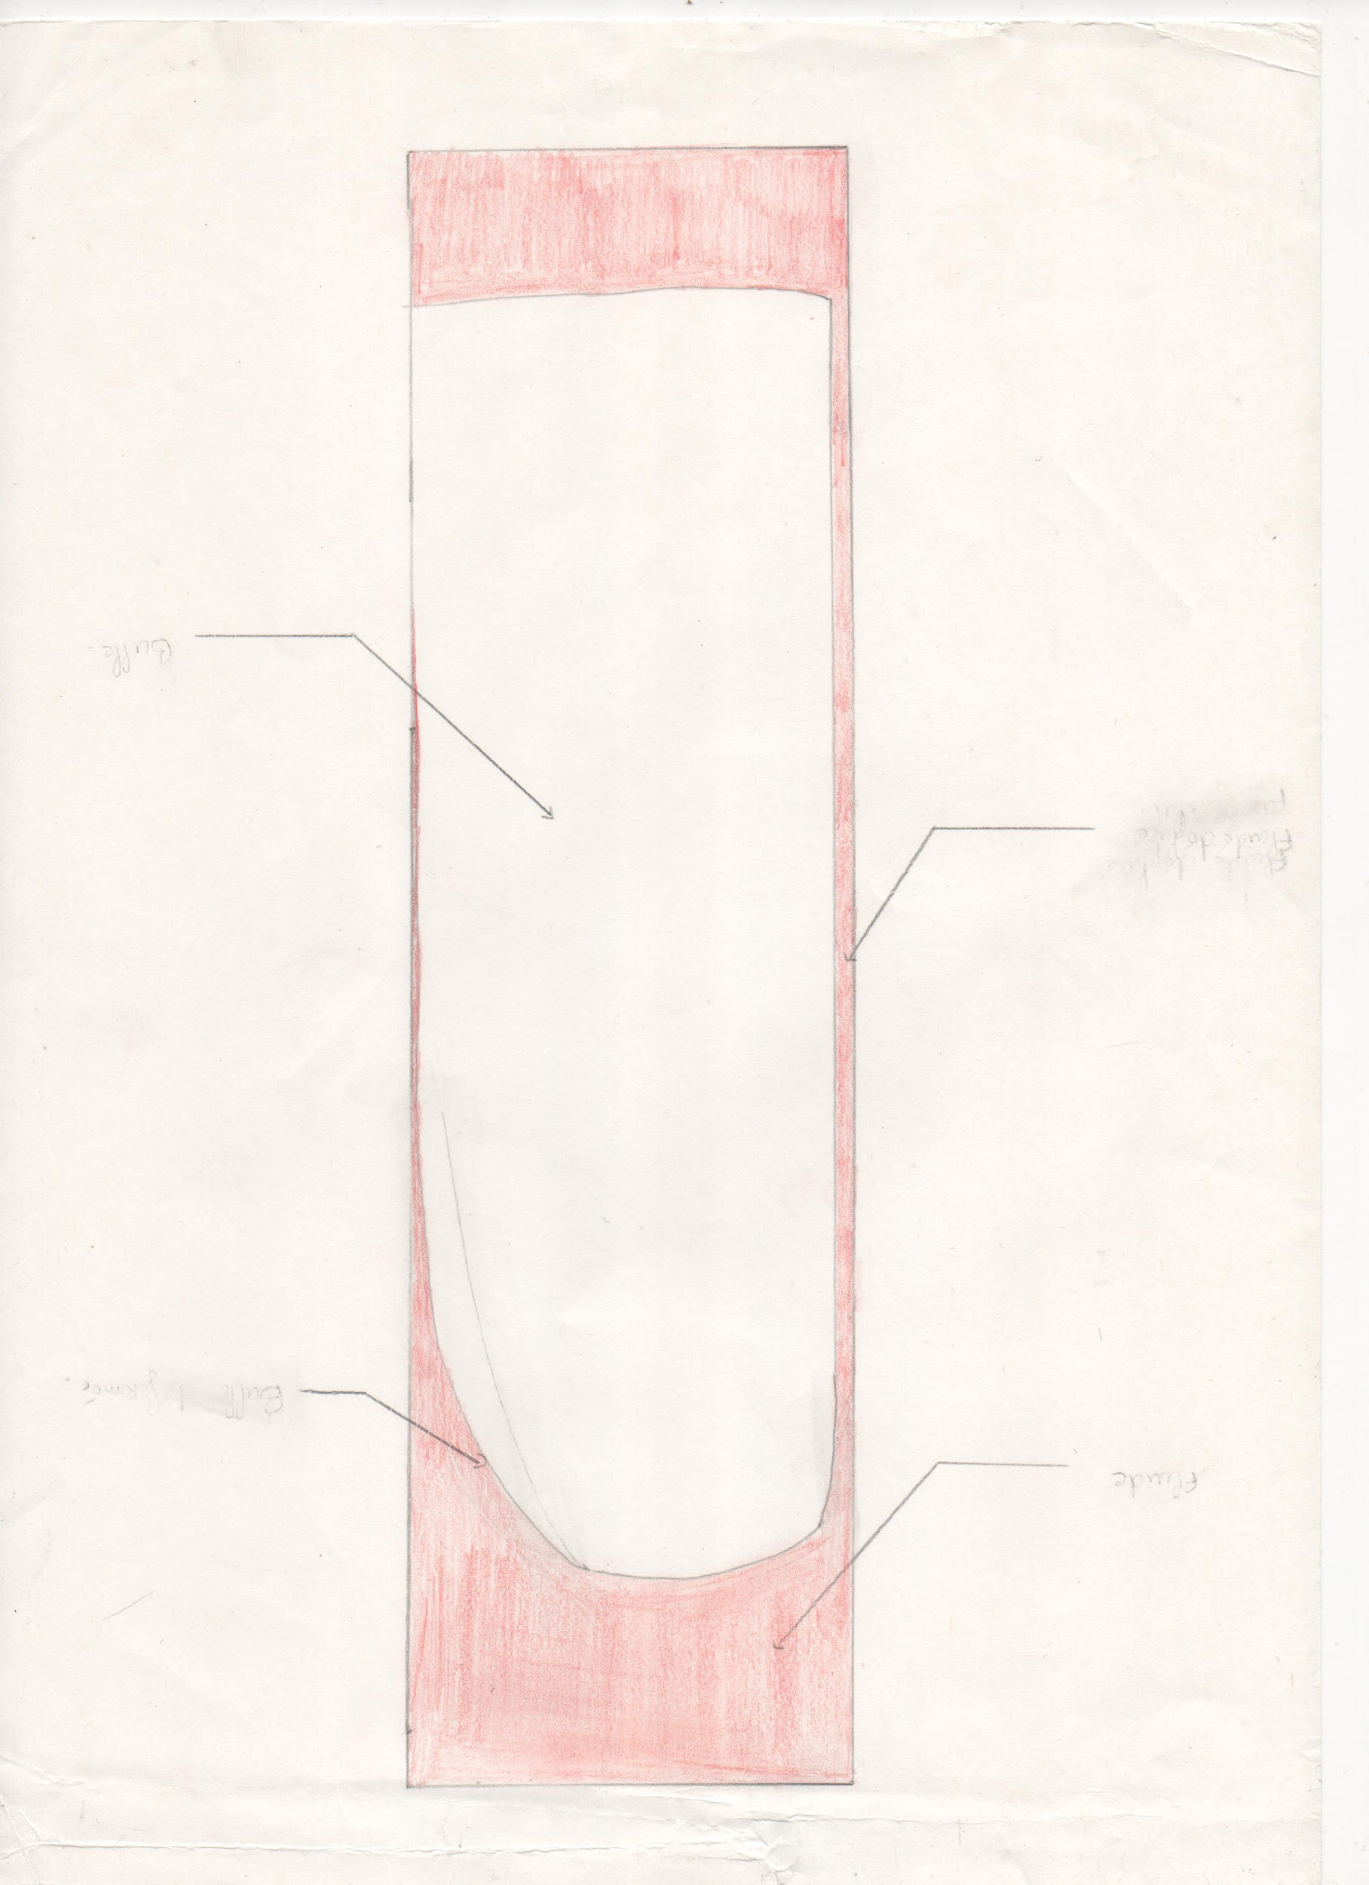
Schéma du dispositif et mise en avant des effets de bords.
fluide
forme de la bulle déformée
bulle
fluide déplacé / effets de bords
tube
2

Slide 3
Analyse phénoménologique
Bulle qui remonte à vitesse constante ;
La forme de la bulle est ovale dûe à tension dans le tube ;
Autour de la bulle il y a un fin filet de fluide ;
La forme de la bulle reste constante durant la remontée.
3

Slide 4
Protocoles de mesures :
Variation angle d’écoulement
Variation diamètre du tube
Variation de la viscosité du fluide
4

Slide 5
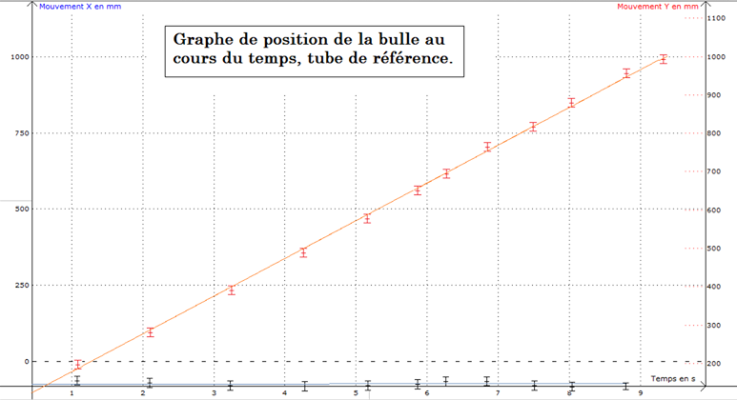
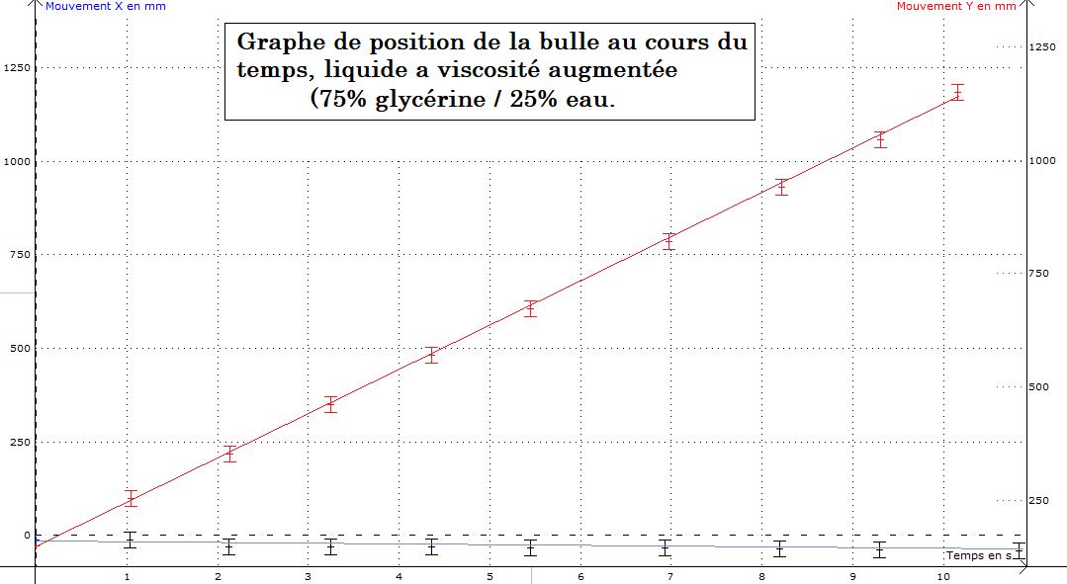
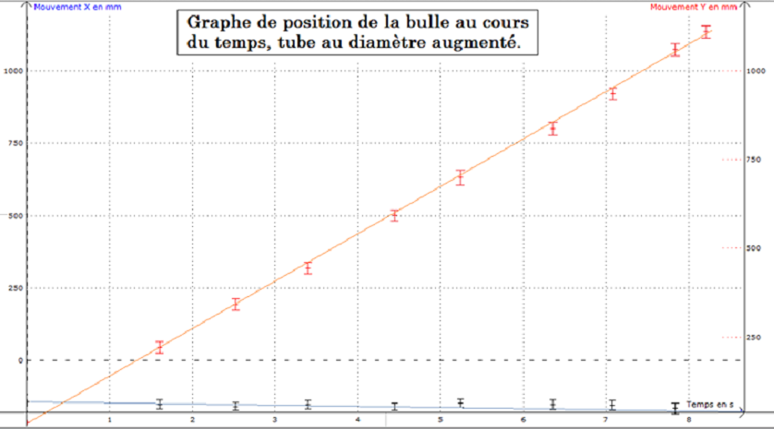
Resultats experimentaux
courbe 1, 2 et 3
8
5

Slide 6



Tableau de valeurs
Vitesse (m/s) | Tension de surface (kg/s²) | Nombre de Reynolds (sans unité)
U1 réf = 0.098 |  | 1073
U1 angle = 0.099 |  | 1084
U2 diamètre augmenté = 0.1326 |  | 2375
U3 viscosité augmentée = 0.073 |  | 23
6

Slide 7
Conclusion sur les valeurs expérimentales
Vitesse augmente avec le diamètre et diminue avec la viscosité.
Tension de surface sur le fluide non modifiable à notre niveau d’étude, donc considéré ici comme négligeable dans le théorème de PI
, il suffit d’une petite variation de vitesse pour changer la dynamique de la bulle.
7

Slide 8








Analyse dimensionnelle : théorème de PI :
8

Slide 9

Expression finale et recherche de la constante
cste | (m/s) | ((m) | (mPa.s) | h (m) | k (kg/m^3)
323.12 | 0.098 | 0.011 | 1.005 | 0.18 | 1.225
326.42 | 0.099 | 0.011 | 1.005 | 0.18 | 1.225
37.02 | 0.1326 | 0.018 | 1.005 | 0.067 | 1.225
6.91 | 0.073 | 0.011 | 35.5 | 0.18 | 1.225
Variation des valeurs expérimentales,
et calcul de la constante en conséquence
cte = 173.23
9

Slide 10
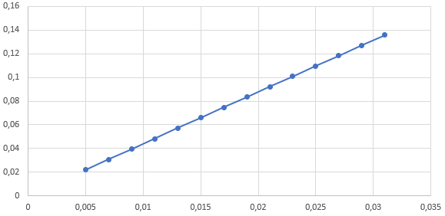
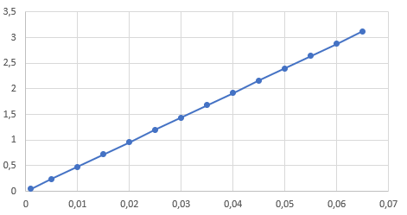
Ub
Courbe de 1 en fonction de 2
Dt
Ub
Courbe de 1 en fonction de 3
Conflit entre la courbe expérimentale et la courbe théorique (ici Ub augmente quand la viscosité augmente, expérimentalement Ub diminuait)
10

Slide 11
Ouverture :
obstacle dans le tube (forme de la bulle qui varie avec la remontée)
fluide non newtonien (forme de la bulle qui varie avec l’écoulement)
→ Variation de la forme qui implique une variation des forces (certaines ont plus d’influences, d’autres ne peuvent plus être négligées)
11

Slide 12
Conclusion :
Conclusion sur le fonctionnement de notre système et ce que l’on peut en dire après ce projet.
Au final on avait plusieur grandeurs mais certaines ont été négligée : teta, masse volumique de l’air << masse volumique de l’eau, on suppose par ailleurs les effets des bords latéraux de la cellule négligeables
12

